Slide 1

Forssan yhteislyseo

Slide 2
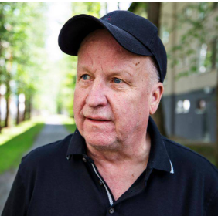
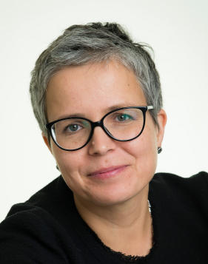

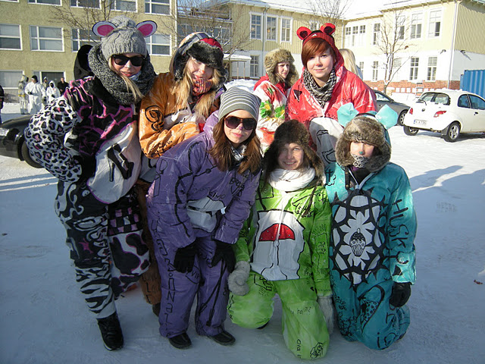
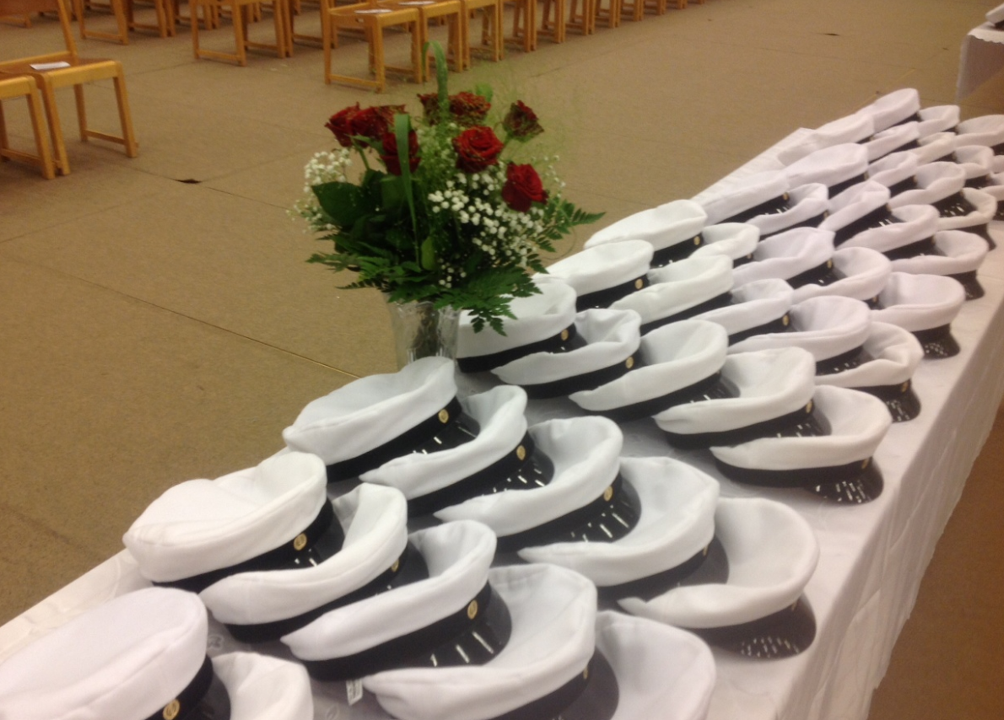
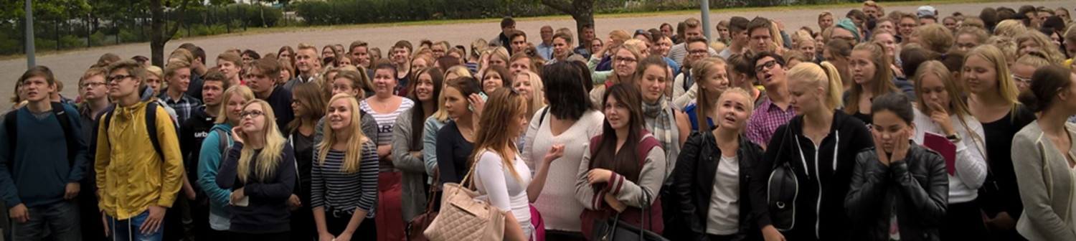
MIKÄ ON FORSSAN YHTEISLYSEO?

Slide 3
MIKÄ ON LUKIO?
Oppilaitos, josta valmistuu
sivistyneitä
kielitaitoisia jatko-opintoihin tähtääviä nuoria.
Kolme neljäsosaa korkeakouluihin!
Lyseolla negatiivinen keskeyttäminen 1 %

Slide 4
Lyseo
Avoin
Auttava
Asiantunteva
Menestyvä
Osa poikkeuksellista palvelualuetta, taide- ja koulutuskeskus Elliä: lukio, kuvataidekoulu, musiikkiopisto, kansalaisopisto

Slide 5
Lyseo
Joka viikko tapahtuu paljon.
Esim. viime viikolla
  saksalaisia vieraita,
  jatko-opintoinfoja,
  hakuinfoja,
  kulttuuritapahtumia,
  opettajien koulutusta,
  iltapäivätoimintaa

Slide 6
Apulaisrehtori Heikki Jokinen

Slide 7
Lukioon
Lukuaineiden keskiarvo vähintään 7,00.
Perustaidot
Motivaatio
Lyseo
Kuvataide- ja muotoilulinja
Musiikkilinja
Urheiluakatemia
Kaksoistutkinto (FAIn opiskelijoita, vain viiden aineen opinnot ja yo-tutkinto lukiolta, ei päättötodistusta)

Slide 8
Hakuprosessi ja opintovalinnat
Opintopolku
Ainevalintakortti omalle opolle ennen talvilomaa vk 8 alussa -> Heikille lyseolle viim. to 20.2.
Valinnat (lukujärjestykset) tehdään vk 12 (17.3.-21.3.), vain 1. sijaisille hakijoille
Ilmoittautuminen pe 13.6. tai ma 16.6. (huoltaja voi sijaistaa)

Slide 9
Opiskelu lukiossa
Opintojaksot: pakollisia ja valinnaisia
Jakso: lukuvuodessa viisi jaksoa. Jakson päättää päättö- (eli koeviikko).

Slide 10
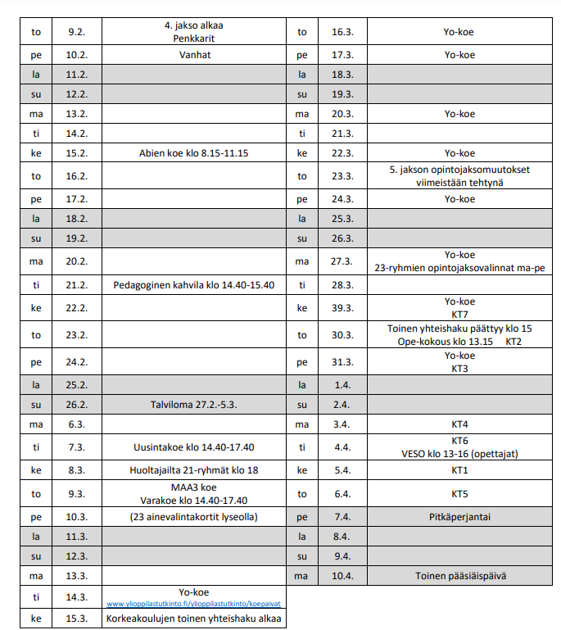
Jakso

Slide 11
Opiskelu lukiossa
1. SYKSY
1. KEVÄT
1. jakso
2. jakso
3. jakso
4. jakso
5. jakso
elokuu
syyskuu
lokakuu
marraskuu
joulukuu
tammikuu
helmikuu
maaliskuu
huhtikuu
toukokuu
5 jaksoa * 12 opintojaksoa = 60 op. lukuvuodessa.
Kolme vuotta: 60 + 60 + 30 = 150 op.

Slide 12
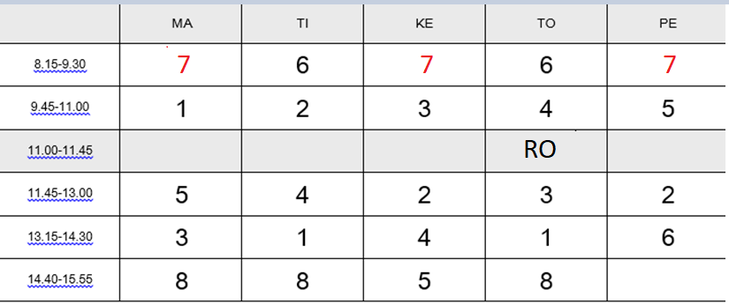
Kiertotuntikaavio

Slide 13
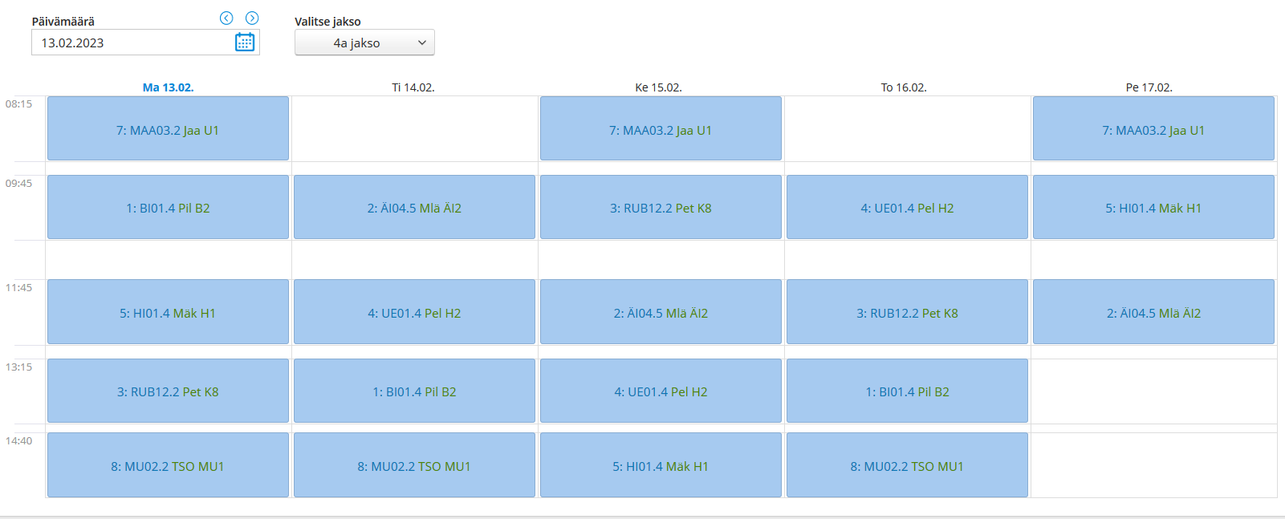
Essi, 4. jakso, 7 ”kurssia”

Slide 14
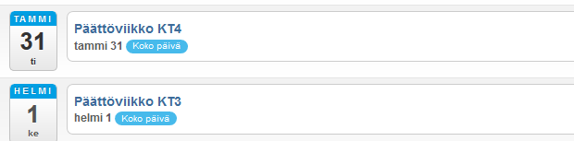
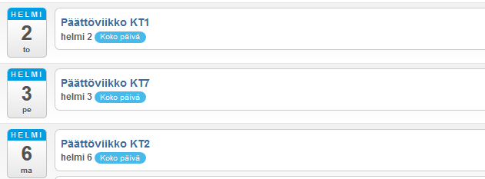
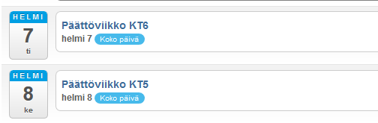
Päättöviikko
7 päivää,
Voi olla opetuksettomiakin päiviä

Slide 15
Tiedottaminen
www.forssanyhteislyseo.fi
Wilma
Peda.net
Opettajat opintojen aikana

Slide 16
Ohjelma klo 18.55 asti
NYKYLUKIO 6xL klo 18.25-18.55
Kolmessa kerroksessa (punainen, sininen ja keltainen) samansisältöinen ohjelma, joka jakautuu eri luokkahuoneesiin:
DIGI VAI PAPERI
YO-KOKEET
VUOROVAIKUTUS
TEKOÄLY
LUKUJÄRJESTYKSEN TEKEMINEN

Slide 17
Miten lukiossa huolehditaan opiskelijan hyvinvoinnista? klo 19.00-19.20
a. Lukion tuki: opot, erityisopet, tuutorit, ryhmänohjaaja (ÄI1)
b. Oma Hämeen tuki: terveydenhoitaja, kuraattori, psykologi (ÄI2)

Slide 18
Lopuksi jugendsaliin
Vastauksia kysymyksiin.
Pusutarjoilu

Slide 19
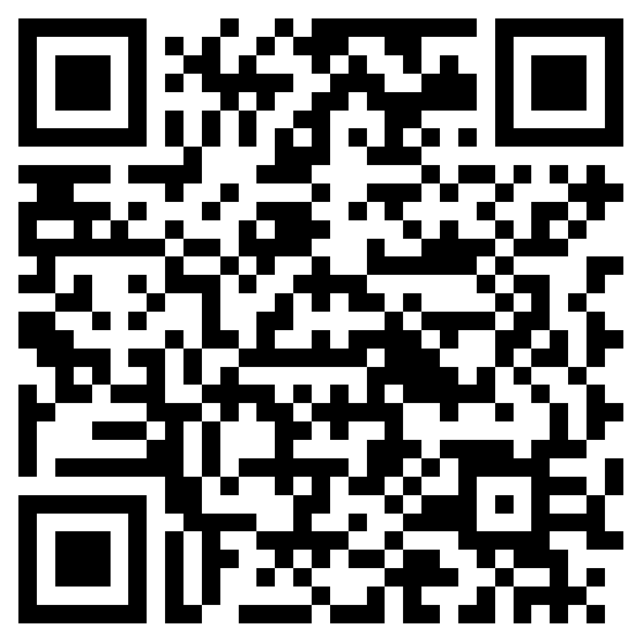
Palaute illasta
Linkki

